Slide 1
오픈소스 전문 프로젝트
Report #7
포켓 폴리스 최종 발표
2018037002 손지현
2018037004 이진희
2018037025 이도희
2018037026 윤소영
2018037054 신지애

Slide 2
INDEX
000
001
002
포켓 폴리스 소개
로그인/ 회원가입
시작 페이지 환경설정
003
004
005
사전 정보 설정 및 START
MLP 주요 기능
위치 공유

Slide 3
000
포켓 폴리스 소개

Slide 4


000
포켓 폴리스
GPS, 가속도 센서를 이용한 치안용 어플리케이션
사용자가 목적지를 설정하여 귀가 하는 동안 위급한 상황으로 감지되었을 때
주저앉는다면, 위치 정보를 경찰서와 사전 지정 대상자에게 전송한다.
목적지 설정 범위 내에서 귀가 완료 버튼을 눌렀을 시 안전 귀가 메시지를 사전 지정자에게 전송한다.
안전 귀가 메시지 url 연결하면 지도를 기반으로 한 위치 정보를 보여주고, 위치 공유까지 가능하다.
포켓 폴리스 소개
로그인/ 회원가입
시작 페이지 환경설정
사전 정보 설정 및 START
GPS 관련 MLP 주요 기능
위치 공유

Slide 5
001
로그인/ 회원가입

Slide 6
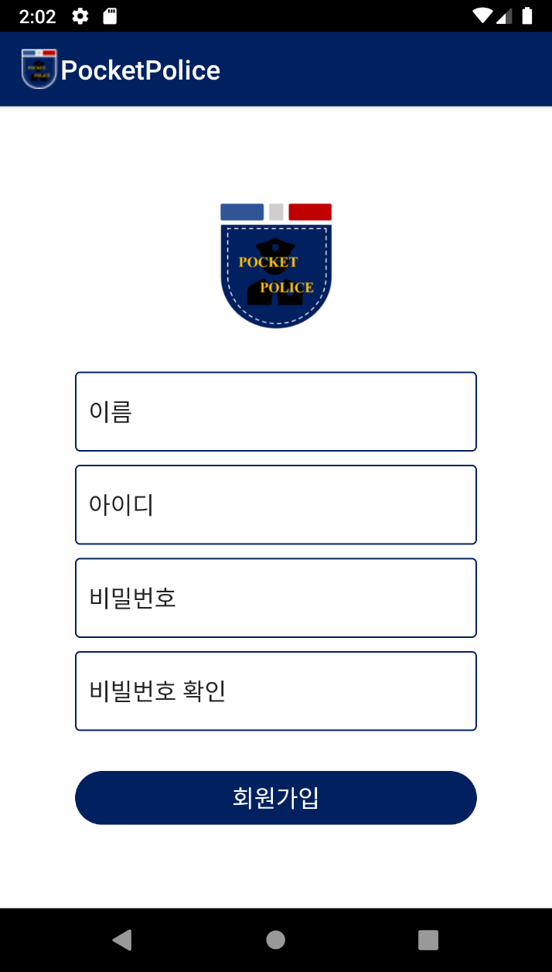
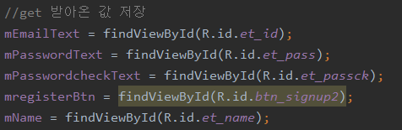
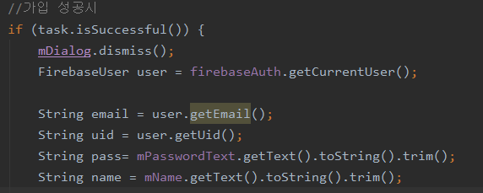
001
회원가입
포켓 폴리스 소개
로그인/ 회원가입
시작 페이지 환경설정
사전 정보 설정 및 START
GPS 관련 MLP 주요 기능
위치 공유
1. 회원 가입 시 필요한 정보를 입력 받고, 해당 id 값을 이용하여 입력 받은 값을 저장
2. 비밀 번호/ 비밀 번호 체크 일치 또는 비밀 번호 형식 일치 또는 아이디 형식 일치와 같은 모든 조건이 만족한다면, 가입 성공
3. get() 함수를 이용하여 회원 정보를 변수에 저장

Slide 7
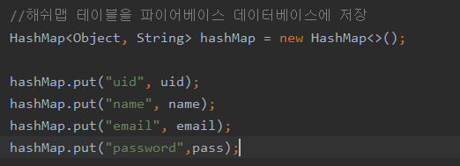
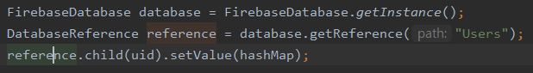
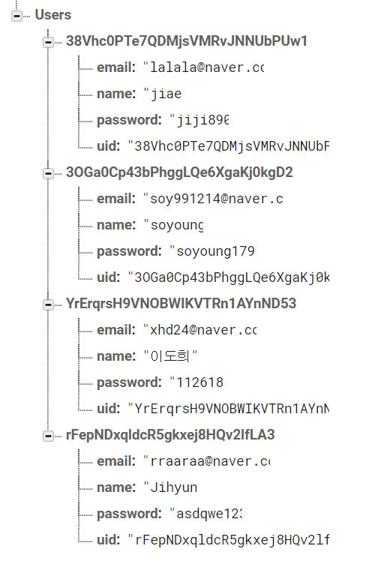
001
회원가입
4. 저장된 값을 해쉬맵 테이블을 사용하여 firebase 데이터 베이스에 저장
포켓 폴리스 소개
로그인/ 회원가입
시작 페이지 환경설정
사전 정보 설정 및 START
GPS 관련 MLP 주요 기능
위치 공유
5. Firebase 데이터 베이스에 Users 경로로 uid 기준으로 회원 가입 정보를 저장
6. Firebase 데이터 베이스에 회원 가입 데이터가 저장된 것을 확인 할 수 있음

Slide 8
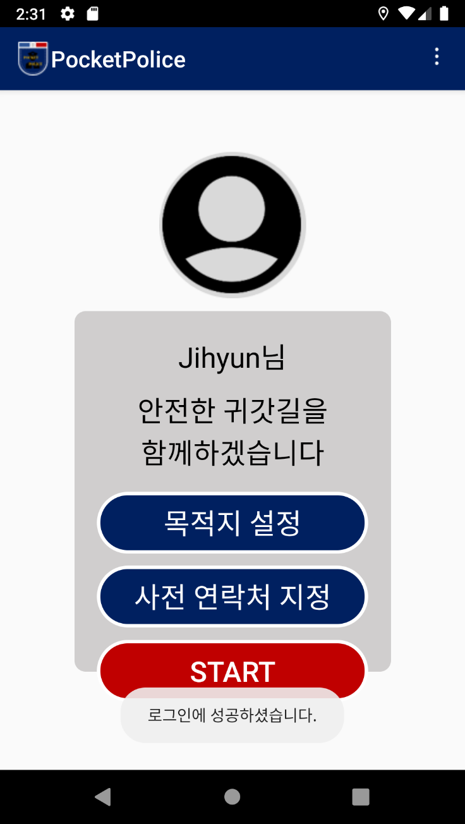
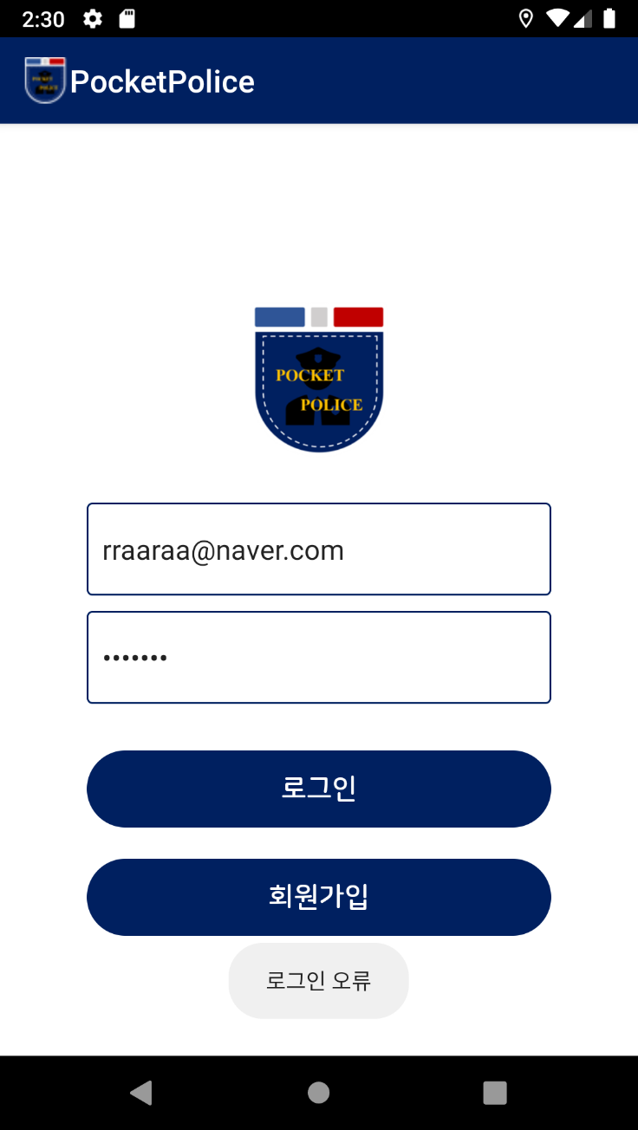
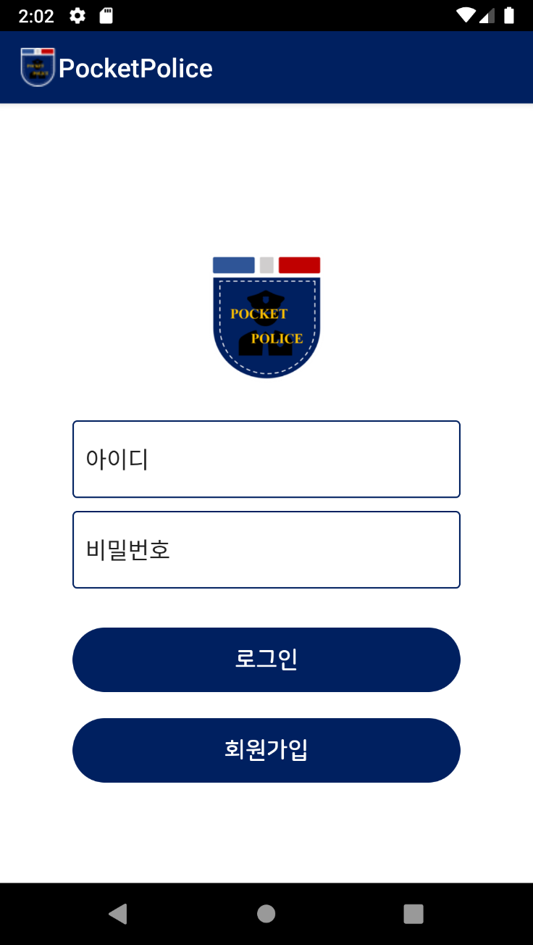
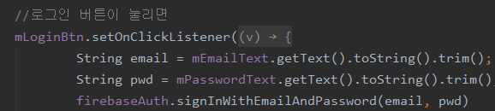
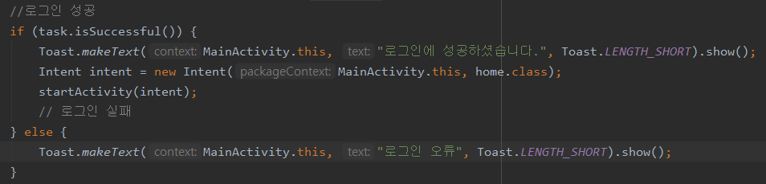
001
로그인
1. 로그인 버튼이 눌리면, 데이터베이스에 저장된 회원 정보를 불러옴
포켓 폴리스 소개
로그인/ 회원가입
시작 페이지 환경설정
사전 정보 설정 및 START
GPS 관련 MLP 주요 기능
위치 공유
2. 로그인 성공 / 실패 Toast 메시지를 띄우고 각 해당 화면으로 넘어감

Slide 9
002
환경 설정

Slide 10
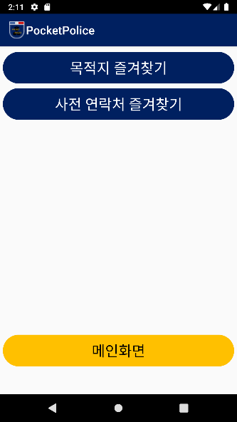
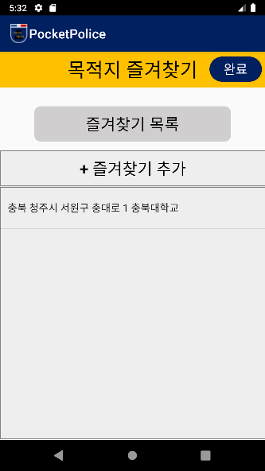
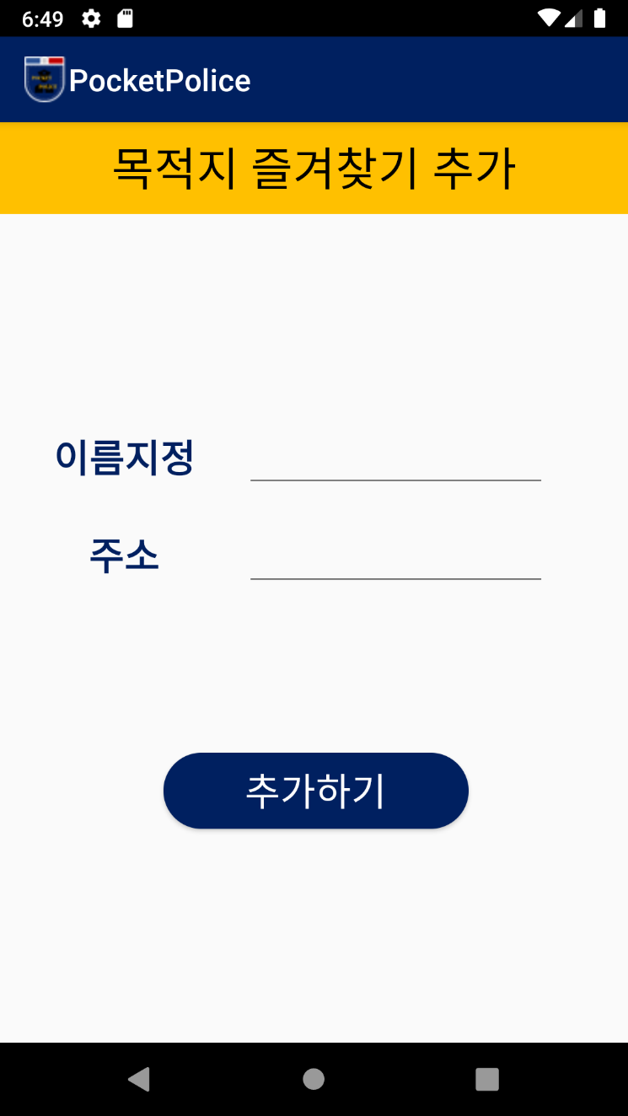
002
설정 화면 – 목적지 즐겨찾기
포켓 폴리스 소개
로그인/ 회원가입
시작 페이지 환경설정
사전 정보 설정 및 START
GPS 관련 MLP 주요 기능
위치 공유
클릭 시 홈화면으로 이동,
데이터베이스에 값 저장
클릭 시 Listview에 업로드,
데이터베이스에 값 저장

Slide 11
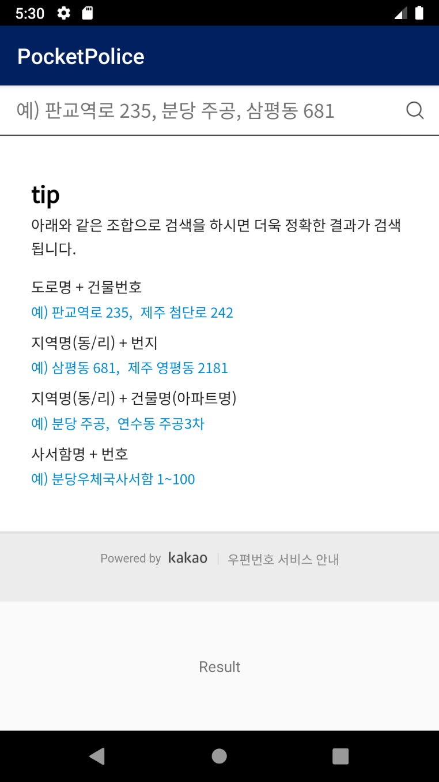
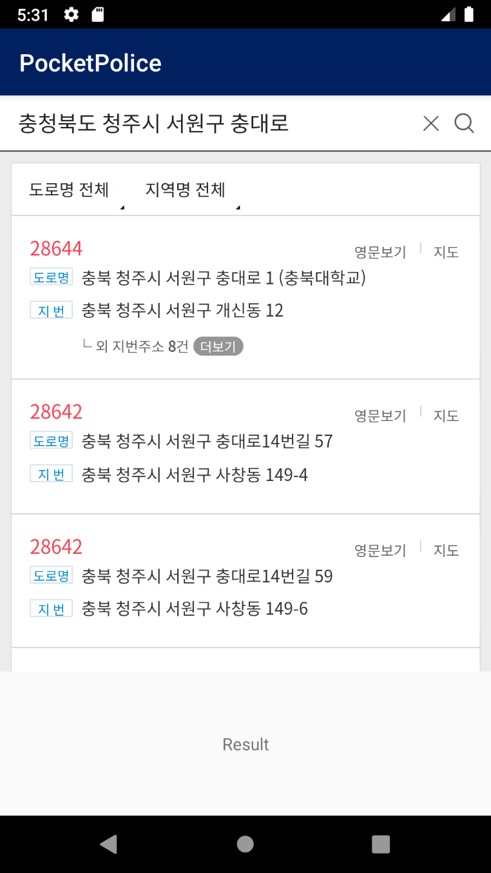
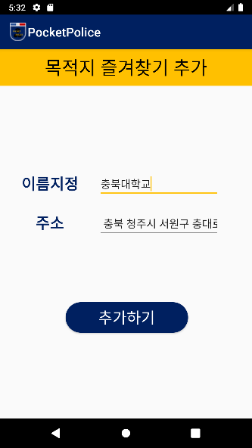
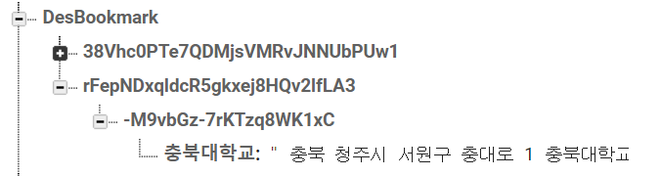
002
목적지 즐겨찾기 추가
포켓 폴리스 소개
로그인/ 회원가입
시작 페이지 환경설정
사전 정보 설정 및 START
GPS 관련 MLP 주요 기능
위치 공유
주소검색 후 원하는 목적지를 선택하면 표시
추가하기 클릭 시 데이터베이스에 이름과 주소 저장

Slide 12
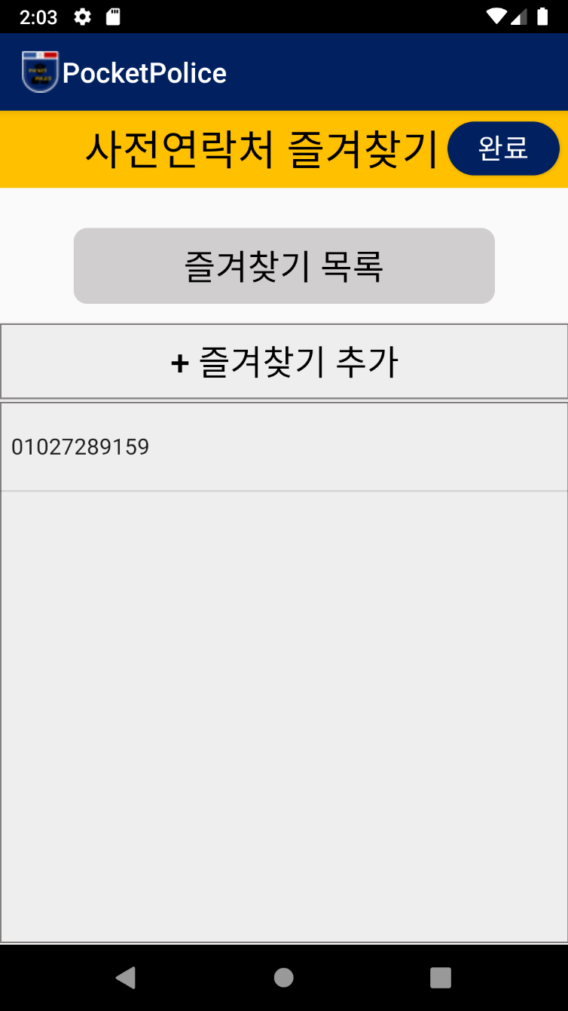
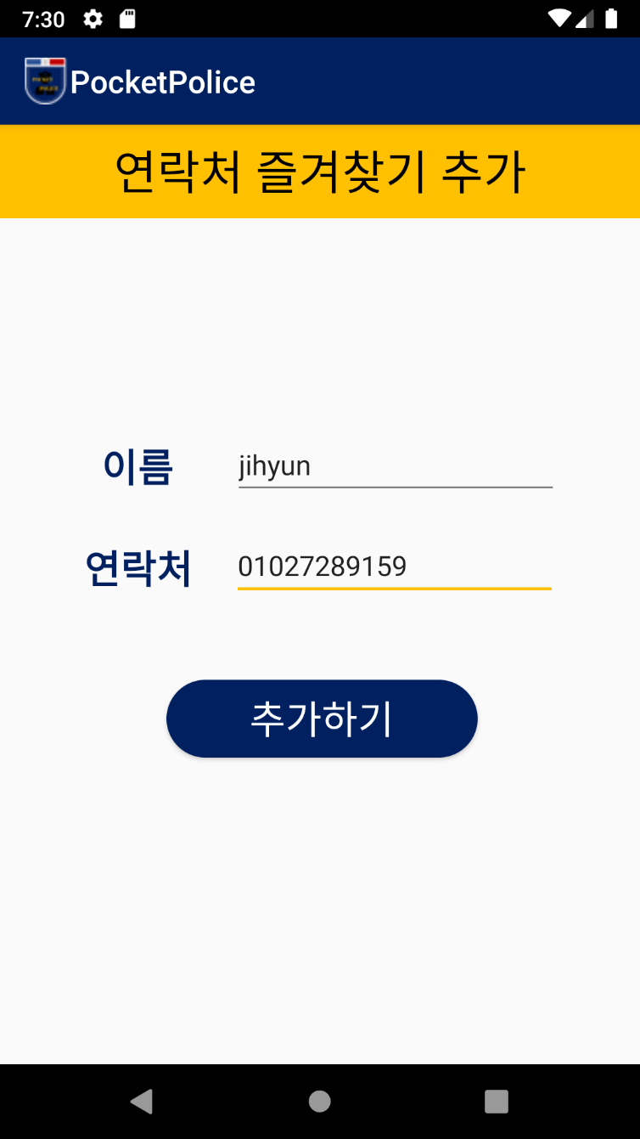
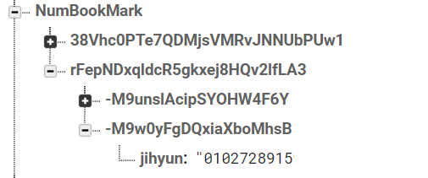
002
설정 화면 – 연락처 즐겨찾기
포켓 폴리스 소개
로그인/ 회원가입
시작 페이지 환경설정
사전 정보 설정 및 START
GPS 관련 MLP 주요 기능
위치 공유
클릭 시 Listview에 업로드,
데이터베이스에 값 저장

Slide 13
003
사전 정보 설정 및 START

Slide 14
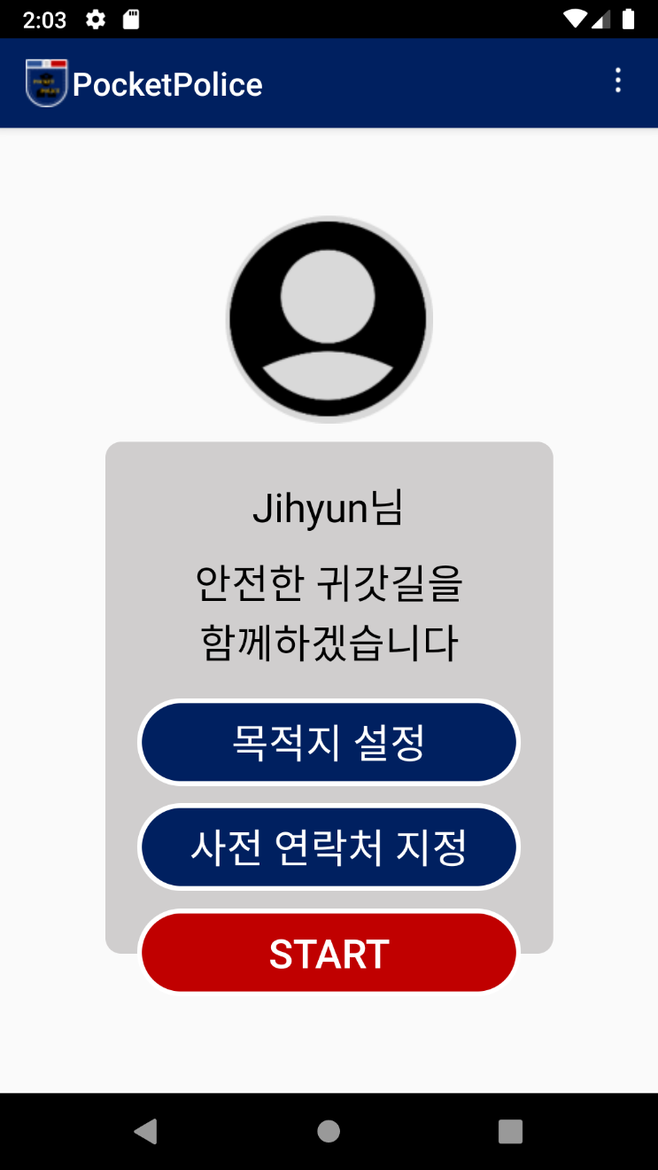
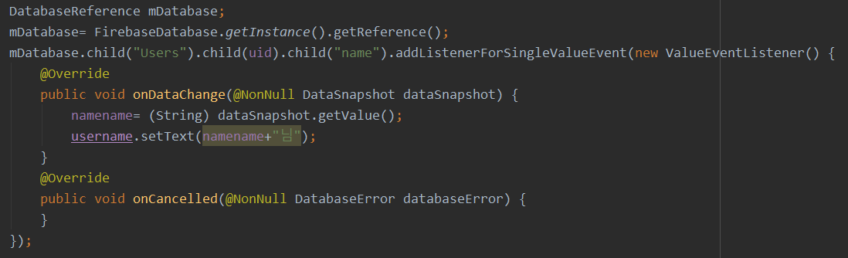
003
홈 화면
로그인 한 사용자의 name을 받아와 홈 화면에 출력

Slide 15
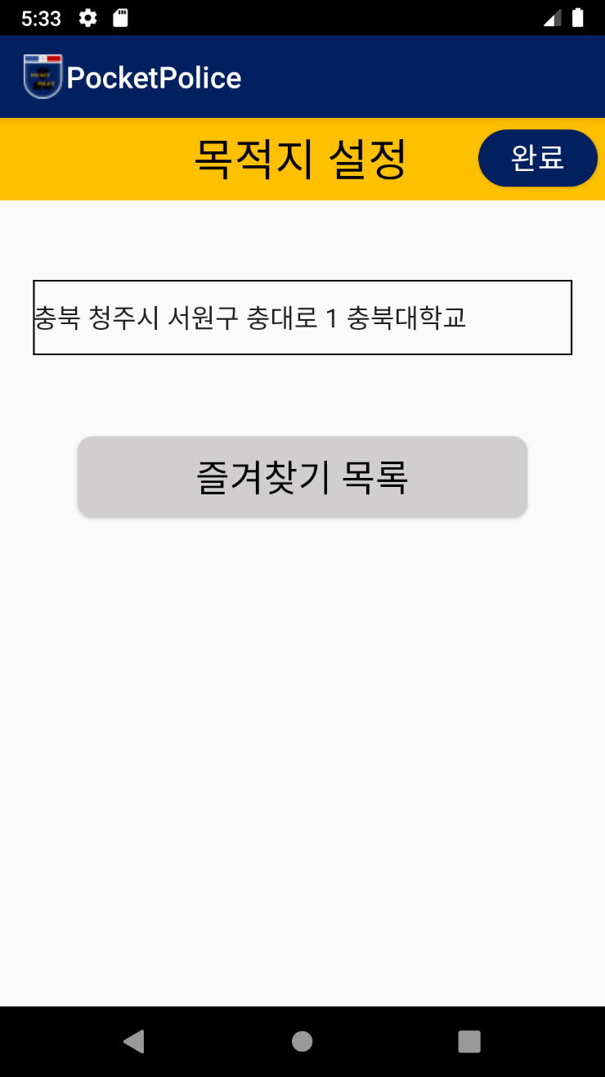

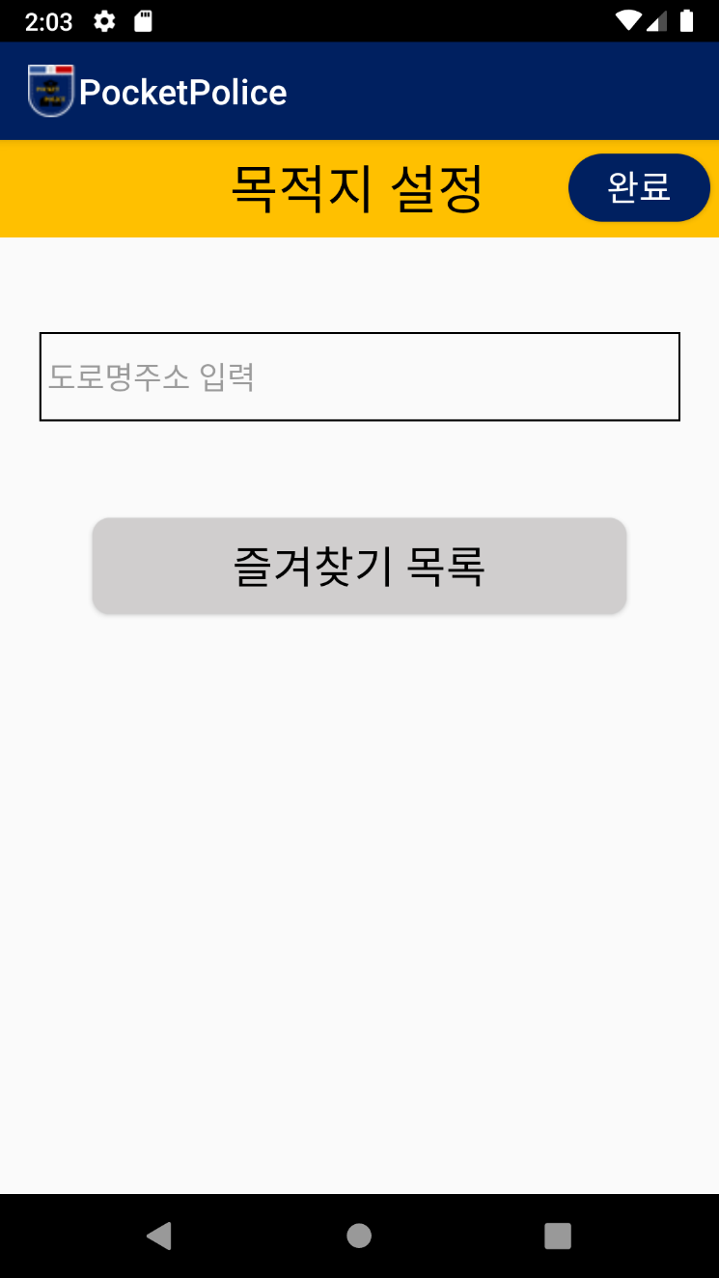


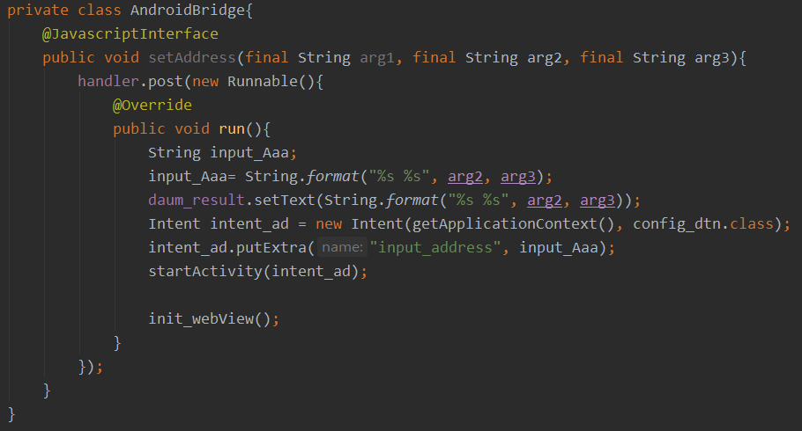
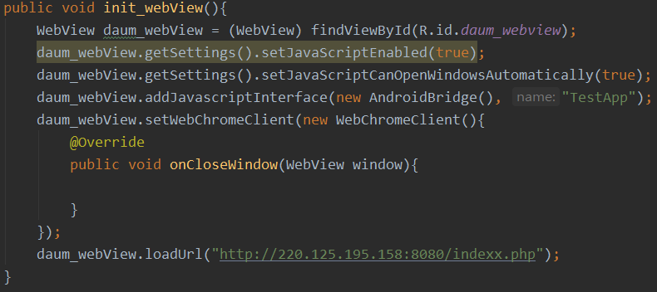
사전 정보 설정
003
목적지 설정
webView를 통해 다음 우편번호 서비스 API를 사용해 주소 검색
주소 선택 시 이전 화면으로 돌아가며
완료 버튼 누를 시 데이터베이스에 주소 저장
포켓 폴리스 소개
로그인/ 회원가입
시작 페이지 환경설정
사전 정보 설정 및 START
GPS 관련 MLP 주요 기능
위치 공유

Slide 16
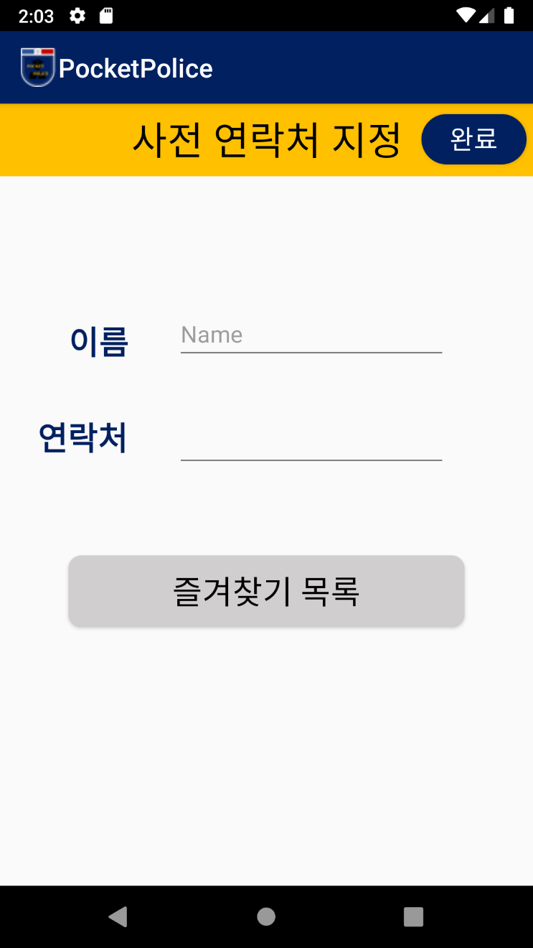
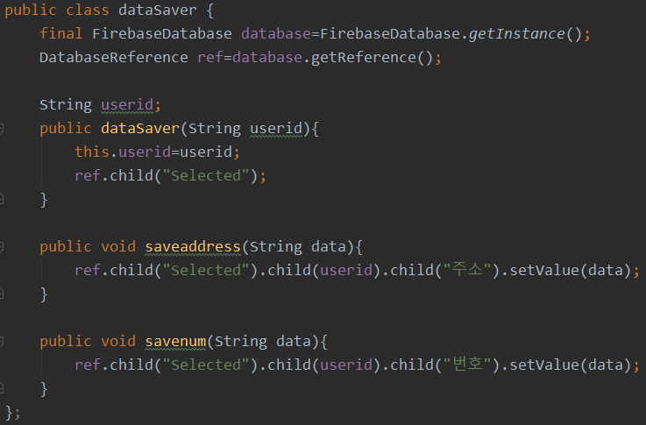
사전 정보 설정
003
사전 연락처 지정
완료 버튼 누르면 데이터베이스에 번호 저장
즐겨찾기 목록을 누르면 즐겨찾기 목록으로 이동
포켓 폴리스 소개
로그인/ 회원가입
시작 페이지 환경설정
사전 정보 설정 및 START
GPS 관련 MLP 주요 기능
위치 공유

Slide 17
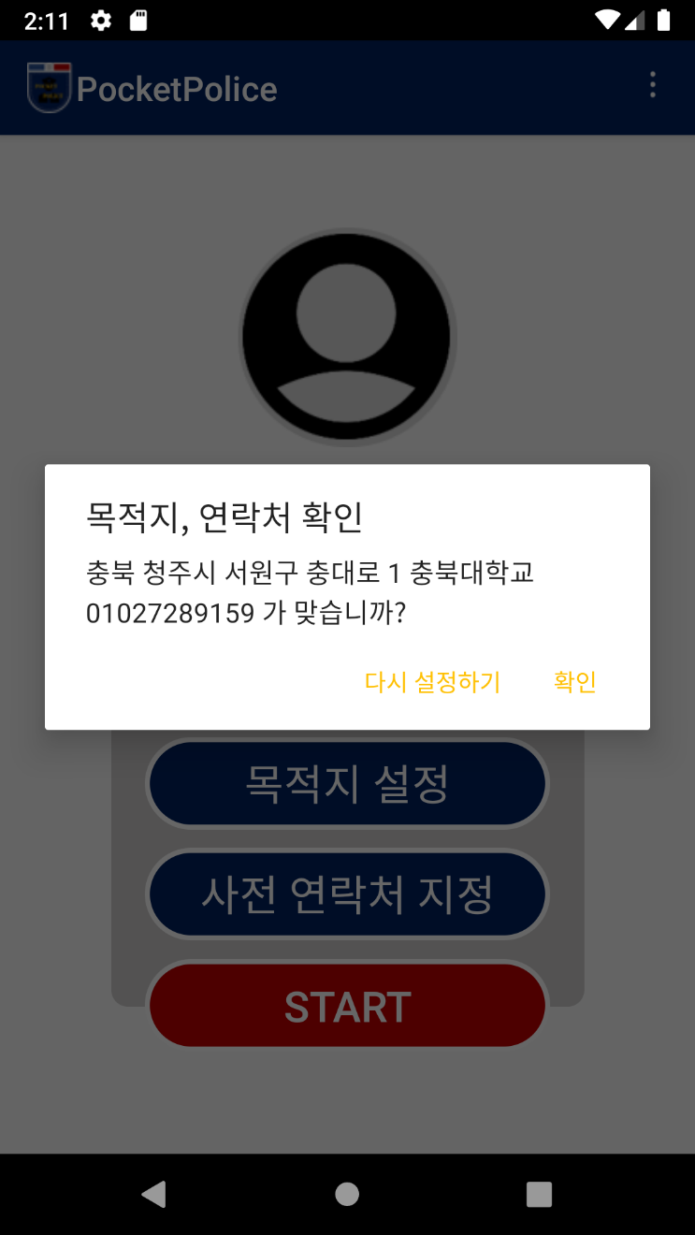
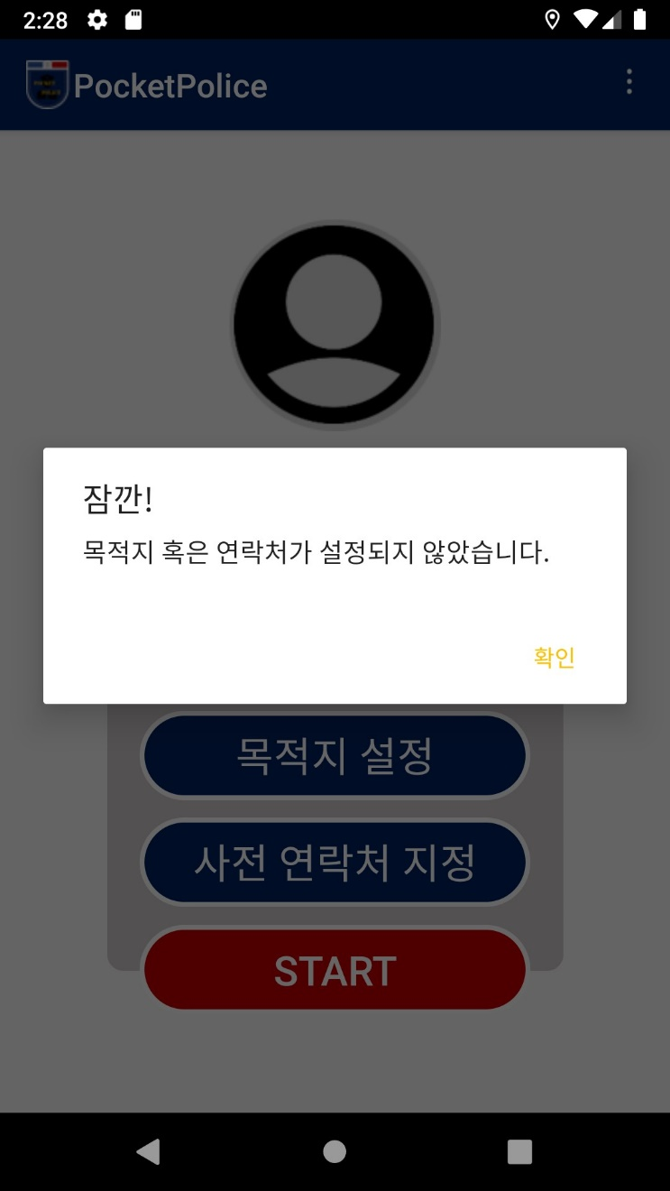
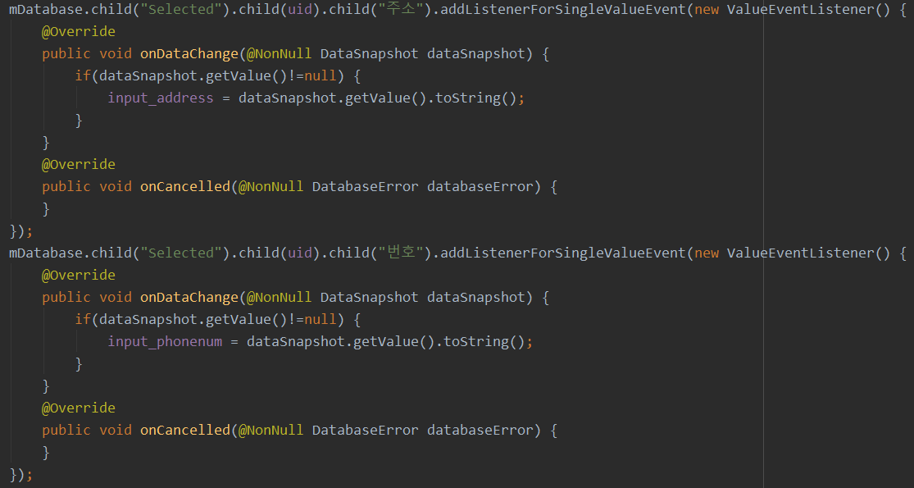
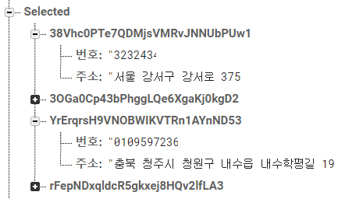
사전 정보 설정
003
START 버튼 누르면
데이터베이스에서 사용자가 선택한 목적지와 연락처 가져옴
목적지와 연락처 둘 다 저장되어 있는 경우 재확인할 수 있는 알림창 띄움
둘 중 하나라도 저장되어 있지 않은 경우 다시 설정하고 오게끔 경고창 띄움
포켓 폴리스 소개
로그인/ 회원가입
시작 페이지 환경설정
사전 정보 설정 및 START
GPS 관련 MLP 주요 기능
위치 공유

Slide 18
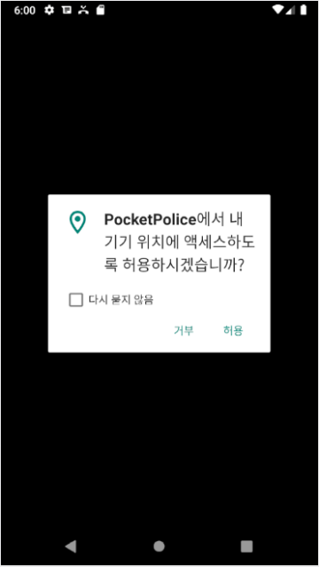
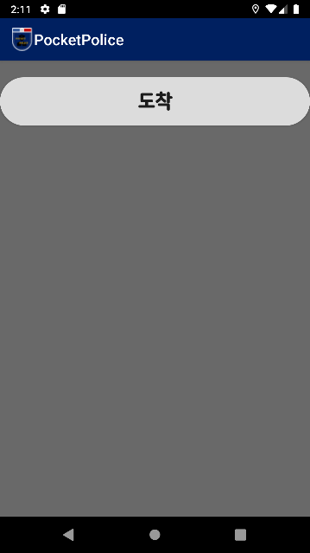
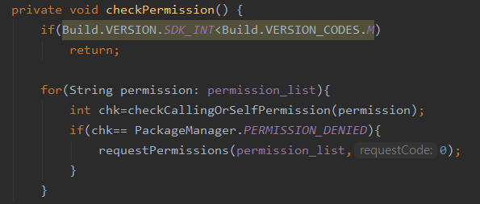
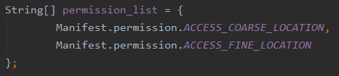
위치 권한 설정
003
사전 정보 입력 후 START 버튼 클릭 시
1)위치 권한 허용 O-기능 실행 페이지로 이동
2)위치 권한 허용 X-위치 권한 허용 요청->기능 실행 페이지로 이동
포켓 폴리스 소개
로그인/ 회원가입
시작 페이지 환경설정
사전 정보 설정 및 START
GPS 관련 MLP 주요 기능
위치 공유
>> NETWORK _Provider를 사용하기 위해 필요한 권한
>> GPS_Provider를 사용하기 위해 필요한 권한

Slide 19
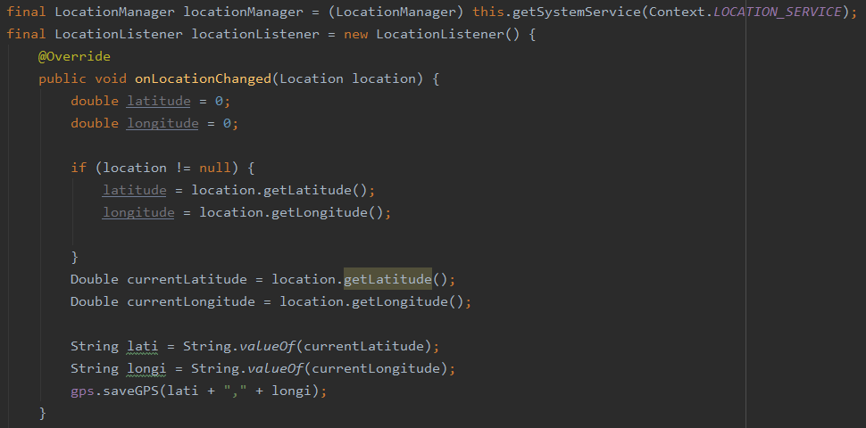
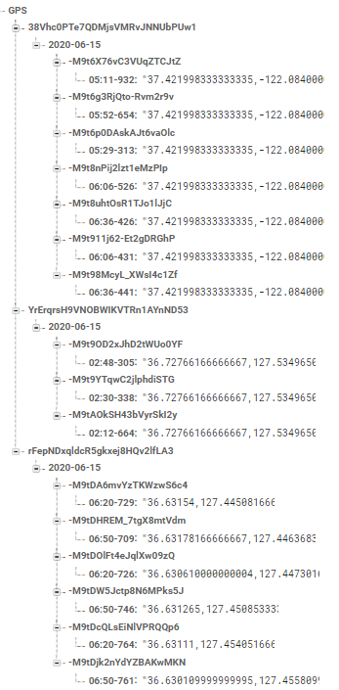
기능시작
003
locationManager와 locationListener를 이용하여 사용자의 Location 정보를 받아와 firebase에 다음과 같이 저장한다.
[GPS]-[사용자 uid]-[날짜]-[시간:위도,경도]
사용자 위치 정보를 30000ms마다 받아온다.

Slide 20
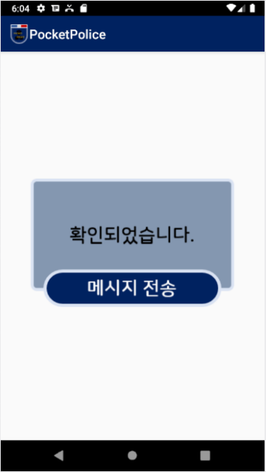

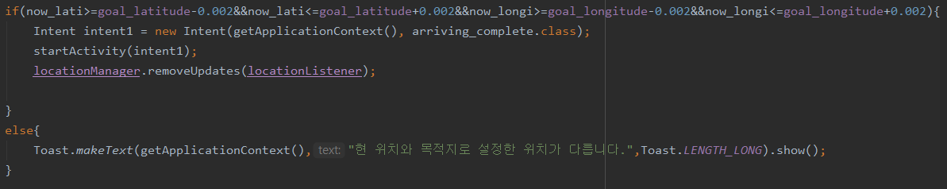
기능시작
003
사용자가 설정한 목적지 받아오기: String 값의 주소를 Geocording을 사용하여 경도, 위도의 좌표 값으로 변환
사용자가 설정한 목적지=>input_loc / goal_latitude,goal_longitude
현재 사용자의 목적지=>now_loc/now_lati,now_longi
둘의 좌표 값 차이가 0.002보다 크다면 도착 miss로 판단하고 안내 메시지를 띄운다.
0.002 이하라면 안전 귀가로 판단 후,
사전 지정 연락처로 안전 귀가 메시지를 보낼 수 있도록 한다.
현 위치와 목적지로 설정된 위치가 다릅니다.

Slide 21
004
MLP 주요 기능

Slide 22
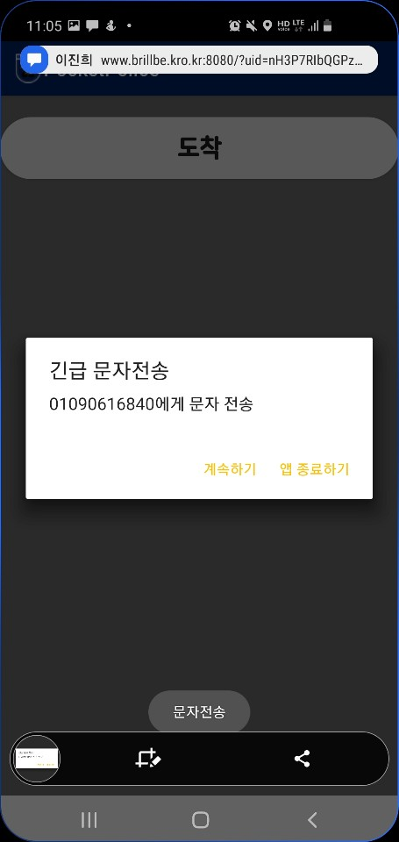
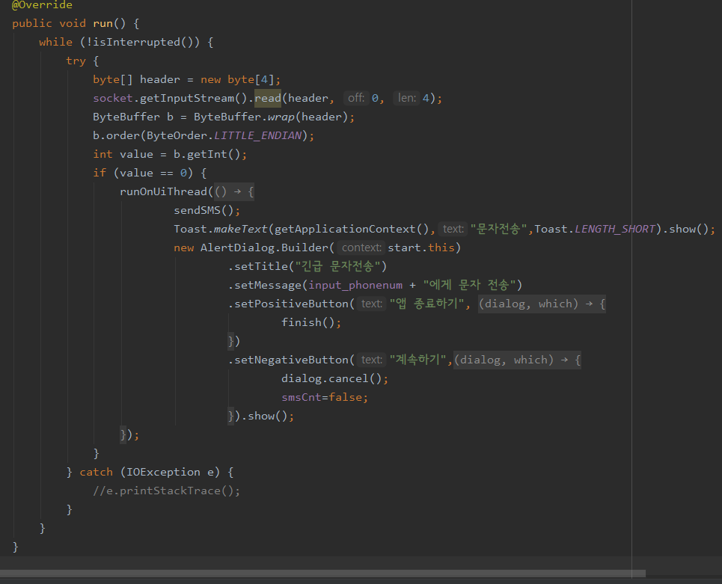
MLP 주요 기능
004
기능 시작 후 사용자가 주저 앉으면 바로 이동경로 웹페이지 주소를 보낸다.
: 실시간으로 가속도 정보를 서버에 전송 시켜 앉았다고 판단되면 0을 전송하고
이 때 사전 연락처에 이동경로 웹페이지 주소를 SMS로 보낸다.
소켓 통신을 위한 연결
0을 받으면 문자 전송
현 위치와 목적지로 설정된 위치가 다릅니다.

Slide 23
005
위치 공유

Slide 24
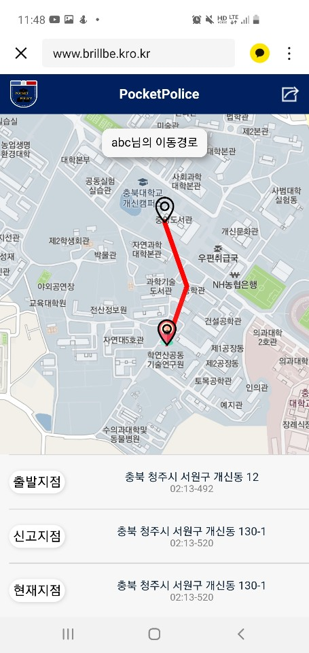
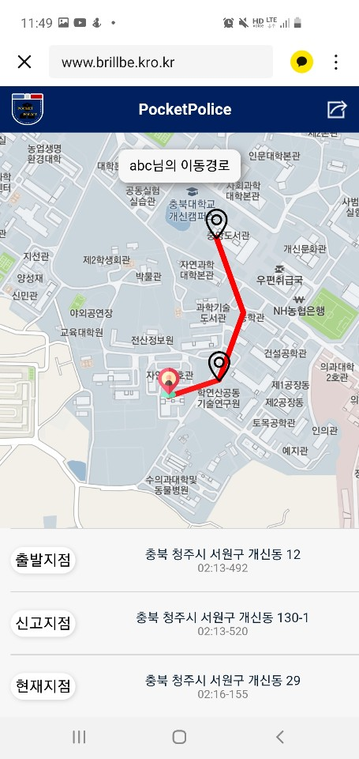
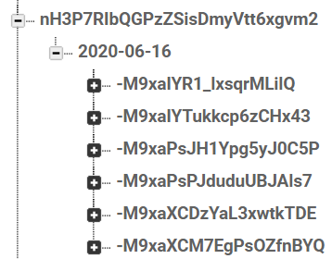
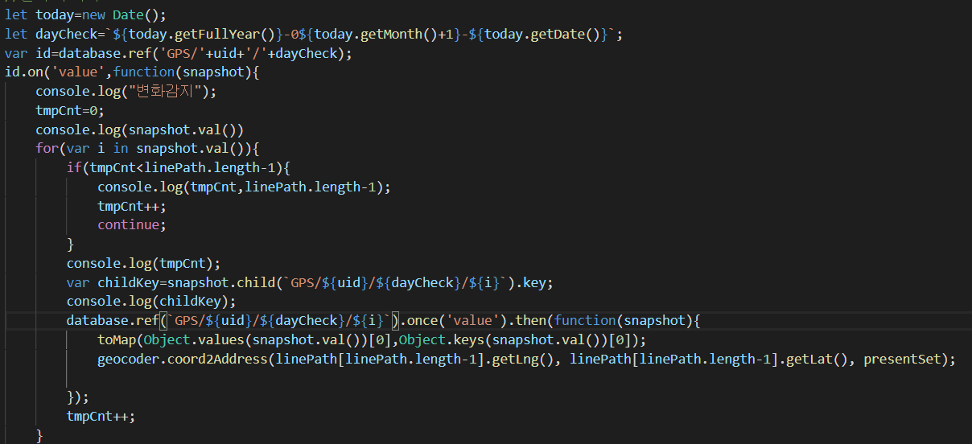
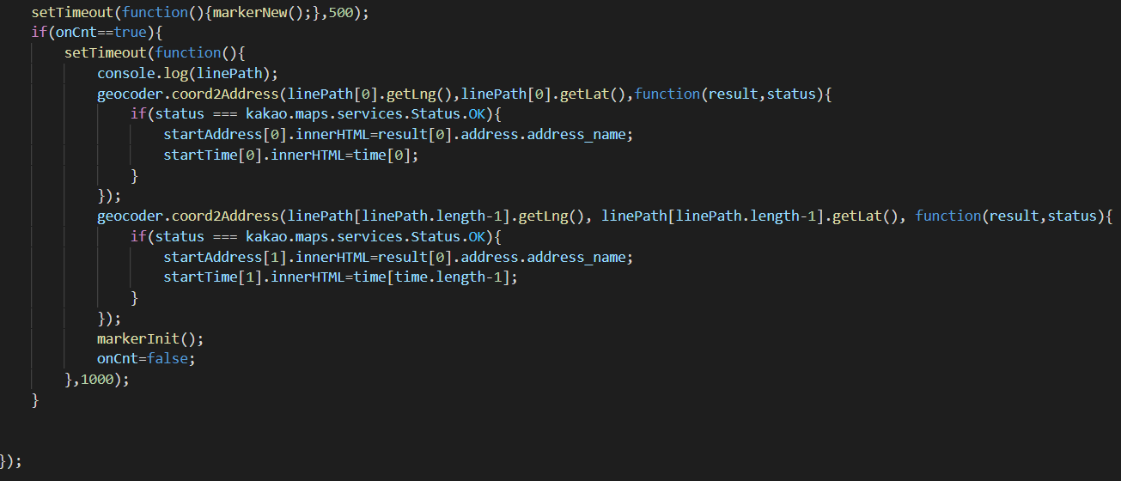
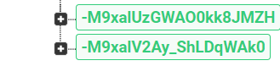
005
위치공유
00
아이디 확인 후 데이터베이스에서 GPS정보 불러와 실시간으로 표시
: get방식으로 받은 uid와 name이 일치하는 데이터베이스인지 확인한 후 일치하면
사용자의 GPS데이터를 꺼내서 지도에 실시간으로 표시한다

Slide 25
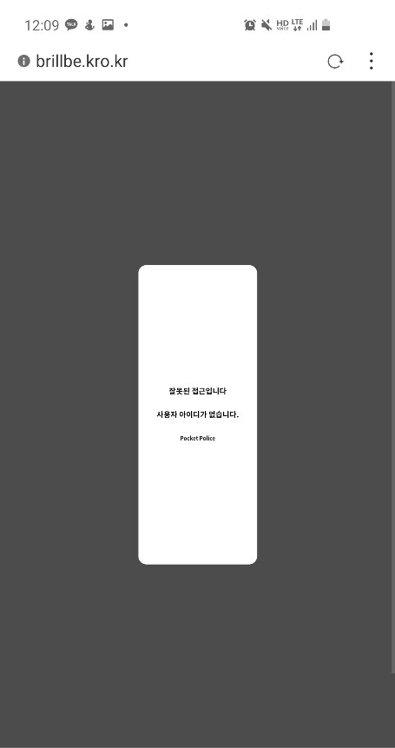



005
위치공유
00
잘못된 id로 접근시 접근 거부, 접속 기기가 모바일 기기면 모바일 페이지로 바꿔준다.

Slide 26
감사합니다

